Slide 1
И в сердцах и в книгах
память о войне
…

Slide 2
Тема войны была и остаётся одной из ведущих в художественной литературе.
Чем дальше уходят от нас те трагические события, тем ценнее становятся художественные произведения – свидетельства страниц нашей истории.
Произведения о войне по прошествии лет обладают силой исторического документа. Читая их сейчас, мы приобщаемся к подвигу нашего народа.
Мир, за который было отдано столько миллионов человеческих жизней, должен помнить и чтить своих защитников.

Slide 3
Бондарев, Ю. В. Горячий снег : роман / Ю. В. Бондарев. - Волгоград : Ниж.-Волж. кн. изд-во, 1981. - 408 с. - (Подвиг Сталинграда).
Местонахождение: отдел социально-гуманитарной литературы (Корпус Б, ауд. 407); ФПИК ВГТЗ (Дегтярева,2).
Роман посвящен одной из героических страниц Великой Отечественной войны - Сталинградской битве. Только что сформированная армия, в составе которой находится дивизия полковника Деева, отражает прорыв танковой группировки Манштейна, идущей на помощь окруженным войскам Паулюса.
Декабрьский день 42-го года. Станица под Сталинградом. Вокруг немцы. На дворе –крепкие российские морозы. И небольшая группа людей, которым нужно продержаться. Продержаться любой ценой. Теряя друзей и однополчан…
Здесь в полной мере проявились стойкость и сила духа советских солдат, защищавших родную землю от немецко-фашистских захватчиков.
Бондарев, Ю. В. Батальоны просят огня : роман / Ю. В. Бондарев. - М. : Сов. писатель, 1985.
Местонахождение: отдел социально-гуманитарной литературы(Корпус Б, ауд. 407); ФПИК ВГТЗ (Дегтярева,2)
Одна самых трагических повестей о Великой Отечественной войне.
1943 год. Освобождение Украины. Два батальона 85-го стрелкового полка под командованием майоров Бульбанюка и Максимова получают приказ форсировать Днепр, образовать плацдарм на вражеском берегу и удерживать его до подхода основных сил. В ходе операции оперативно-тактическая обстановка быстро меняется, и место переправы становится второстепенным направлением, а батальоны, лишенные артиллерийской поддержки, тают под вражеским огнем.

Slide 4
Адамович, А. Хатынская повесть; Каратели: повести [и рассказы] / А. Адамович. - М. : Сов. писатель, 1989. - 637c.
Местонахождение: отдел социально-гуманитарной литературы(Корпус Б, Ауд. 407).
Хатынская повесть.
Ужасы войны не стереть из памяти... Бывший партизан, а теперь преподаватель университета Флориан Гайшун вспоминает события тридцатилетней давности, когда, полный романтики и энтузиазма, подросток Флёра ушел в партизанский отряд. Знал ли, он, что его ждет? Каратели убили всю его семью, уничтожили родную деревню. На его глазах согнали в сарай и сожгли заживо жителей соседнего села! Разве такое забудешь! Крики о помощи до сих пор не дают уснуть Флориану...
Каратели
Повесть о карателях из батальона СС Дирлевангера, совершавших преступления на белорусской земле в годы Великой Отечественной войны. Произведение основано на документах, у многих персонажей есть реальные прототипы, а их фамилии настоящие.
Адамович, А. Сыновья уходят в бой [Текст] : роман-дилогия / А. Адамович. - М. : Мол. гвардия, 1987. - 586 с.
Местонахождение: отдел социально-гуманитарной литературы (Корпус Б, ауд. 407).
Книга белорусского писателя рассказывает о героической и трагической судьбе подпольщицы, партизанки, идущей навстречу смертельной опасности вместе со своими детьми.
Она - и боец, и всегда - мать. Мать не только своим сыновьям, но и всем, кто вместе с ними, у кого война отняла тепло и ласку близких. Автор передает непридуманную сложность жизни и борьбы на оккупированной белорусской земле, где героическое и будничное было неповторимо переплетено.

Slide 5
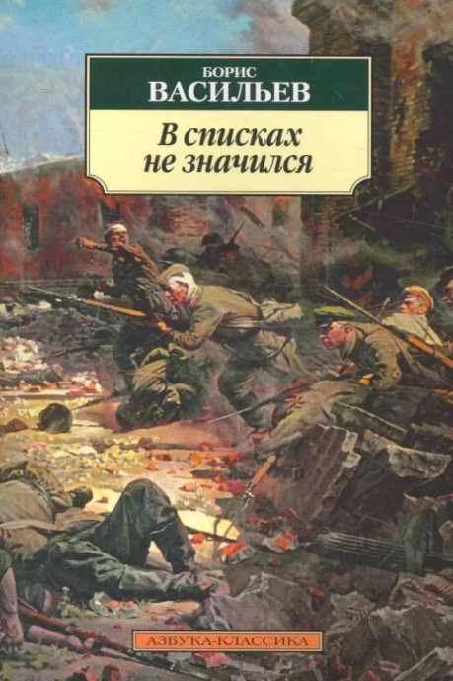
Васильев, Б. Л. А зори здесь тихие... : повесть / Б. Л. Васильев. - Волгоград : Ниж.-Волж. кн. изд-во, 1985. - 112 с.
Местонахождение: отдел социально-гуманитарной литературы(Корпус Б, ауд. 407);
ФПИК ВГТЗ (Дегтярева,2).
Повесть Бориса Васильева «А зори здесь тихие...», одно из самых искренних и пронзительных произведений о войне.
Трагическая история о подвиге пятерых девушек-зенитчиц, у которых впереди была вся жизнь, долгая и счастливая, но на их долю выпала жестокая война, разбившая все мечты и радости, разрушившая столько судеб... Светлые образы девушек, их мечты и воспоминания о любимых, создают разительный контраст с нечеловеческим лицом войны, которая не пощадила их юных, любящих, нежных. Но и через смерть они продолжают утверждать жизнь и милосердие.
Васильев, Б. Л. В списках не значился : роман / Б. Л. Васильев. - М. : Сов. Россия, 1985. - 256 с. - (Всероссийская библиотека «Мужество»).
Местонахождение: отдел социально-гуманитарной литературы(Корпус Б, ауд. 407).
В основу романа «В списках не значился» положена невыдуманная история об обороне Брестской крепости, первой принявшей на себя удар немецкой армии
22 июня 1941 года.
Несмотря на внезапность и численное превосходство, фашисты не смогли покорить крепость даже тогда, когда захватили ее. «Крепость не пала. Герой романа Николай Плужников, вчерашний выпускник военного училища, оказывается последним оставшимся в живых защитником крепости. Кто он, этот защитник, который даже «в списках не значился»? «Я - русский солдат», - отвечает он на вопрос немецкого генерала, выступая от имени сотен и тысяч безымянных героев, павших на полях сражений.

Slide 6
Симонов, К. М. Живые и мертвые. В 3 кн. : роман. Кн. 1 :
Живые и мертвые / К. М. Симонов. - М. : Худож. лит., 1990. - 477, [2] с.
Симонов, К. М.Живые и мертвые : роман. В 3 кн. Кн. 2 :
Солдатами не рождаются / К. М. Симонов. - М. : Худож. лит., 1990. - 703, [2] с.
Симонов, К. М.Живые и мертвые : роман. В 3 кн. Кн. 3 :
Последнее лето / К. М. Симонов. - М. : Худож. лит., 1990. - 571, [2] с.
Местонахождение: отдел социально-гуманитарной литературы(Корпус Б, ауд. 407).
«Живые и мёртвые» — трилогия о людях на войне («Живые и мёртвые», «Солдатами не рождаются», «Последнее лето»), одно из ярчайших произведений о событиях Второй Мировой войны в отечественной и мировой литературе.
Храбрость и героизм, верность Родине и вера в Победу, жизнелюбие и человечность делают роман понятным и актуальным и в наше время.
Автор романа был военным корреспондентом в годы войны, потому в книге нет места вымыслу.
В романе много образов и персонажей, но главных героев лишь двое — политрук Иван Синцов и комбриг Федор Серпилин.
Эти герои представляют собой олицетворение советского офицера. Серпилин — герой Гражданской войны, успешный красный командир, прошедший через жернова репрессий, но сохранивший верность Родине.
Синцов — молодой командир, уже в первые дни столкнувшийся с военными трибуналами и необходимостью оправдываться за нахождение в плену и потерю документов.
Оба героя не ропщут на судьбу, храбро сражаются с врагом на московском направлении.

Slide 7
Быков, В. Третья ракета; Сотников; Обелиск; Дожить до рассвета; Его батальон: повести : пер. с белорус. / В. Быков. - М. : Сов. писатель, 1986. - 590 с.
Местонахождение: отдел социально-гуманитарной литературы(Корпус Б, Ауд. 407).
Третья ракета
1944 год. Румыния. Шесть советских бойцов составляют расчет противотанкового орудия. Это люди самых разных возрастов, национальностей и судеб. Совсем скоро немецкое наступление прорвет нашу оборону и артиллеристы окажутся отрезанным от своих войск. И в этой тяжёлой обстановке полностью раскроются человеческие характеры.
Сотников
В центре сюжета военной повести «Сотников» - несколько дней из жизни двух попавших в плен партизан, за короткое время вынужденных принять судьбоносные решения и осмыслить свои моральные принципы.
Обелиск
Об отваге оставшихся на захваченных фашистами землях рассказывается в повести «Обелиск». Автор очень лаконично и пронзительно описывает мужество простого сельского учителя, для которого верность своим ученикам оказалась дороже жизни.
Его батальон
«Его батальон» - один из эпизодов Великой Отечественной войны: взятие высоты, противостояние русских и немецких солдат. По мысли писателя, на войне, показанной как кровавая и трудная работа, самым ценным тем не менее остается жизнь человека.
Дожить до рассвета
Повесть рассказывает о действиях советских воинов-разведчиков в тылу врага. Зима 1941 года самый сложный период обороны Москвы. Молодому лейтенанту доверяют возглавить диверсионный отряд и уничтожить немецкий склад. Выполняя задание, почти все бойцы погибают. Тяжело раненный лейтенант остается один и решает: его последняя жертва станет «последним взносом для Родины во имя солдатского долга».

Slide 8
Богомолов, В. О. Момент истины : повесть, роман / В. О. Богомолов. - М. : Мол. гвардия, 1990. - 475 с.
Местонахождение: отдел социально-гуманитарной литературы (Корпус Б, ауд. 407); ММФ(Столетова,8); ч.з № 4 (Рокоссовского,50).
«Момент истины» - самый знаменитый в истории отечественной литературы роман о работе контрразведки во время Великой Отечественной войны. Основа сюжета книги - противостояние советской и немецкой разведок в августе 1944 года.
Небольшой оперативно-розыскной группе СМЕРШа поставлена задача в кратчайшие сроки выявить и обезвредить диверсантов.
Фронт стремительно продвинулся вперёд, и на освобождённых территориях Белоруссии продолжают действовать вражеские группы.
Троим главным героям, Алёхину, Таманцеву и Блинову, предстоит за три дня совершить невозможное.
Роман создан на богатом фактическом материале, с привлечением множества военно-служебных документов.
Автор приоткрыл читателям область воинской деятельности, с которой сам был хорошо знаком. Это не только увлекательнейший военный детектив о контрразведчиках, но и книга о человеческом разуме и душе.

Slide 9
Некрасов, В. П. В окопах Сталинграда : повесть, рассказы /
В. П. Некрасов. - Волгоград : Ниж.-Волж. кн. изд-во, 1971. - 317, [2] с.
Местонахождение: отдел социально-гуманитарной литературы(Корпус Б, ауд. 407).
Повесть Виктора Некрасова «В окопах Сталинграда» стала одним из ярких образцов так называемой «лейтенантской» прозы. Фронтовик, архитектор по образованию, не имевший прежде литературного опыта, Некрасов сумел передать личное ощущение войны.
Эта повесть не столько про героизм и победы, хотя каждый из персонажей по праву может называться героем, сколько про внутренний страх, растерянность, привычку к смерти, умение сохранить человечность даже там, где людей уже не остается.
Война у Некрасова – это трудная работа, это не только бои, но и тяжелый физический труд. Оказывается, что кроме боевых качеств на фронте еще ценится умение выжить, приспособиться к условиям, умение выстроить землянку, достать еду, устроить ночлег. И для героев повести война – это обычные будни.
В повести нет острого сюжета: она написана как хроника одной воинской части, одной группы солдат. Повествование идет от имени героя лейтенанта Юрия Керженцева.
Простая и человечная, во многом автобиографичная, полная точных деталей и выразительных характеров, повесть Некрасова — истинный гимн «маленьким людям», выигравшим большую войну, обычным людям, ставшим частью великого подвига.

Slide 10
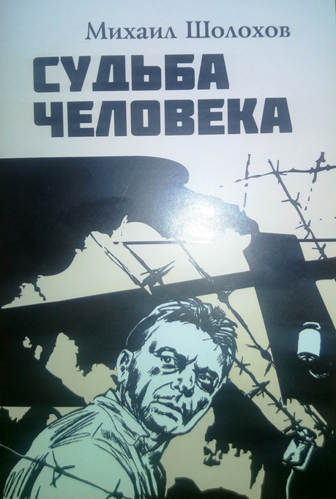
Шолохов, М. А. Судьба человека : рассказы / М. А. Шолохов. - М. : Сов. Россия, 1984. - 126 с.
Местонахождение: отдел социально-гуманитарной литературы(Корпус Б, ауд. 407); ФПИК ВГТЗ (Дегтярева,2)
«Судьба человека» — одно из самых пронзительных произведений Михаила Шолохова.
Через историю одной жизни автор передает трагедию всего народа, столкнувшегося с ужасом войны. Понятия чести и достоинства, храбрость и способность любить и сохранять человеческий облик в невыносимых условиях — все это отражено в повести.
Шолохов, М. А. Они сражались за Родину : главы из романа. Вып. 2 / М. А. Шолохов. - М. : Современник, 1981. - 80 с. - (Отрочество)
Местонахождение: отдел социально-гуманитарной литературы (Корпус Б, ауд. 407); ММФ(Столетова,8); ч.з № 4 (Рокоссовского,50).
Этот роман оказывает невероятное впечатление на читателя, ведь Шолохов с поразительной достоверностью показывает обстановку в рядах Красной Армии в первые годы войны, мысли простых солдат, тяжело переживающих отступление.
В романе многогранно раскрыта судьба трех рядовых - шахтера Петра Лопахина, комбайнера Ивана Звягинцева, агронома Николая Стрельцова.
Очень разные по характерам, они связаны на фронте мужской дружбой и безграничной преданностью Родине.

Slide 11
Казакевич, Э. М. Звезда / Э. М. Казакевич. - Москва : ДОСААФ СССР, 1976. - 80 с.
Местонахождение: отдел социально-гуманитарной литературы(Корпус Б, Ауд. 407).
События повести происходят весной 1944 года на территории Западной Украины, во время наступления советских войск по всему западному фронту.
Повесть названа в честь небольшого разведотряда, чьим позывным была «Звезда».
Командир разведроты, лейтенант Травкин, получает задание перейти через линию фронта и произвести разведку в тылу врага, который, предположительно, перегруппировывает силы для наступления.
Глубокой ночью группа переходит линию фронта и около полутора километров успешно продвигается сквозь лес, густо наполненный немецкими солдатами.
В ходе рейда группа берёт несколько «языков» и выясняет, что на этом участке фронта сосредотачивается 5-ая танковая дивизия СС «Викинг».
В штабе дивизии эти сведения оцениваются как важные и неожиданные.
Выполнив свою миссию, разведчики пытаются выбраться из окружения, но безуспешно – один за другим они погибают смертью храбрых.

Slide 12
Фадеев, А. А. Молодая гвардия / А. А. Фадеев. - Москва : Сов. писатель, 1956. - 668
Местонахождение: отдел социально-гуманитарной литературы(Корпус Б, Ауд. 407); ФПИК ВГТЗ (Дегтярева,2).
Роман советского писателя Александра Фадеева, посвящён действовавшей в Краснодоне во время Великой Отечественной войны молодёжной подпольной организации под названием «Молодая гвардия» в период 1942—1943г.
Роман написан на основе реальных событий: в Краснодоне совсем молодые ребята, вчерашние школьники, оказавшись в оккупации, сумели объединиться и оказать врагу ожесточенное сопротивление.
Большинство главных героев романа: Олег Кошевой, Ульяна Громова, Любовь Шевцова, Иван Земнухов, Сергей Тюленин и другие — реально существовавшие люди.
Они сражались, как могли, за свои юношеские идеалы, за чувство собственного достоинства, за Родину.
Организация была раскрыта врагом, и большинство ее участников погибло.

Slide 13
Чаковский, А.Б. Блокада : роман. Кн. 1-2 / А. Чаковский. - М. : Худож. лит., 1983. - 663 с. – (Библиотека произведений, удостоенных Ленинской премии).
Чаковский, А.Б. Блокада : роман. Кн. 3-4 / А. Чаковский. - М. : Худож. лит., 1983. - 606 с.- (Библиотека произведений, удостоенных Ленинской премии).
Чаковский, А.Б. Блокада : роман. Кн. 5 / А. Чаковский. - М. : Худож. лит., 1983. - 776 с. - (Библиотека произведений, удостоенных Ленинской премии).
Местонахождение: отдел социально-гуманитарной литературы(Корпус Б, Ауд. 407); ФПИК ВГТЗ (Дегтярева,2).
Легендарный роман-откровение Александра Борисовича Чаковского. Выдающийся советский писатель и журналист, военный корреспондент рассказывает о событиях, предшествовавших войне, обороне Ленинграда, о страшных буднях осажденного города.
Первый роман повествует о начале войны, о событиях, предшествующих войне. Автор знакомит нас с героями, некоторые из которых встречаются читателю на протяжении всех томов романа.
Во второй книге описаны боевые действия лета 1941 года, когда фашистские войска пробивались к Ленинграду.
Третья и четвёртая книги описывают основные события осени 1941-го, когда бой шел уже за саму северную столицу.
Книги наполнены множеством героев и реальных подвигов, которые ежедневно совершали защитники города. Присутствуют сцены в Верховной ставке, объясняющие решения политического и военного руководства страны.
Пятая и заключительная часть «Блокады» почти полностью посвящена «Дороге жизни», легендарной Ладожской ледовой трассы.

Slide 14
Смирнов, С. С. Герои брестской крепости / С. С. Смирнов. - Москва : Военгиз, 1959. - 240 с.
Местонахождение: отдел социально-гуманитарной литературы(Корпус Б, Ауд. 407); ФПИК ВГТЗ (Дегтярева,2).
Документальная книга С. С.Смирнова о героических защитниках Брестской крепости.
В этой книге объединены очерк «Брестская крепость» и книга «В поисках героев Брестской крепости».
Книга состоит из двух частей. В первой рассказывается об историческом прошлом Брестской крепости и событиях, которые развернулись в первые дни войны.
Во второй части повествуется о судьбах участников обороны. Брестская крепость одной из первых приняла на себя удар войск нацистской Германии в июне 1941 года. Больше месяца сражались ее защитники, предпочитая умереть, но не сдаться врагу. Впереди было еще четыре года страшной войны.
Доблесть защитников крепости стала лишь одним из эпизодов той героической борьбы, символом веры в победу. Повесть основана на документальных материалах и представляет собой итог многолетней самоотверженной работы автора, поистине воссоздавшего один из самых драматичных эпизодов Великой Отечественной войны.
По крупицам собирая сведения о легендарных защитниках брестской крепости, писатель много сделал для того, чтобы восстановить честь и доброе имя героев, попавших в годы войны в немецкий плен и позднее осуждённых за это на родине. Их свидетельства и воспоминания, полные трагизма и истинного мужества, и составили это честное и непредвзятое повествование.

